Slide 1

Clase 42. Programación Backend
Configuración del servidor web

Slide 2


Conocer el pasaje de parámetros al servidor y sus funciones.
Pasar argumentos en la línea de comandos en Node mediante las librerías Minimist y Yargs.
Presentar las variables de entorno y su uso.
Aplicar la librería Dotenv.
OBJETIVOS DE LA CLASE

Slide 3



CRONOGRAMA DEL CURSO
Clase 41
Clase 42
Clase 43
Arquitectura del servidor: persistencia
Configuración del servidor web
Desarrollo de un servidor web basado en capas
CLASE DAO
ARGUMENTOS POR LÍNEA DE COMANDOS
USANDO DTO
USANDO YARGS
AGREGANDO VARIABLES DE ENTORNO
USANDO MONGODB
USANDO VARIABLES DE ENTORNO
APLICANDO REPOSITORY
CAMBIANDO POR DOTENV
INCORPORANDO DAO Y DTO
AGREGAR DOTENV

Slide 4

PASAJE DE PARÁMETROS AL SERVIDOR

Slide 5
ARGUMENTOS DE LA LÍNEA DE COMANDOS EN NODE

Slide 6


¿De qué se trata?
Los argumentos de la línea de comandos son cadenas de texto que se utilizan para pasar información adicional a un programa, cuando se ejecuta una aplicación a través del interfaz de línea de comandos (CLI) de un sistema operativo.
Suelen incluir información que se utiliza para establecer la configuración o los valores de propiedad de una aplicación.
En la mayoría de los casos, los argumentos se pasan después del nombre del programa en su indicador. Un ejemplo de la sintaxis de los argumentos de la línea de comandos se ve así:
El tiempo de ejecución (runtime), en nuestro caso es Node.

Slide 7

Ventajas
Puede pasar información a una aplicación antes de que comience. Esto es útil si deseamos realizar ajustes de configuración de gran número.
Los argumentos de la línea de comandos se pasan como cadenas al programa. Los tipos de datos de cadena se pueden convertir fácilmente a otros tipos de datos dentro de una aplicación, lo que hace que los argumentos sean muy flexibles.
Puede pasar un número ilimitado de argumentos a través de la línea de comando.
Los argumentos de la línea de comandos se utilizan junto con scripts y archivos por lotes, lo que es útil para las pruebas automatizadas.

Slide 8

Desventajas
La mayor desventaja de pasar información a través de la línea de comandos es que la interfaz tiene una curva de aprendizaje pronunciada, por lo que es difícil de usar para la mayoría de las personas a menos que tengan mucha experiencia en el uso de herramientas CLI.
Las aplicaciones de línea de comandos pueden ser difíciles de usar a menos que esté usando una computadora de escritorio o portátil, por lo que normalmente no se usan en dispositivos más pequeños como teléfonos o tabletas.

Slide 9
PROCESS.ARGV

Slide 10
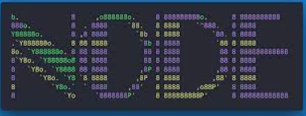
Uso de process.argv
La forma más sencilla de recuperar argumentos en Node es a través del process.argv. Este es un objeto global que podemos usar sin importar bibliotecas adicionales.
Simplemente necesitamos pasar argumentos a una aplicación Node, tal como mostramos anteriormente, y se puede acceder a estos argumentos dentro de la aplicación a través del process.argv.

Slide 11
¿Cómo se usa process.argv?
1
2
3
El primer elemento del process.argv, el array, siempre será una ruta del sistema de archivos que apunta al Node ejecutable.
El segundo elemento es el nombre del archivo JavaScript que se está ejecutando.
el tercer elemento es el primer argumento que realmente pasó el usuario.
Notes:
Usar para slides de texto con gráfico de etapas/pasos.

Slide 12
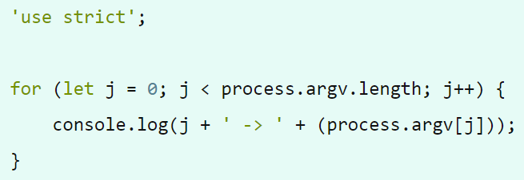
Usando process.argv
Vemos un script de Node simple que imprima todos los argumentos de la línea de comando pasados ​​a la aplicación, junto con su índice. En el archivo “processargv.js”
Lo que hace este script es recorrer el process.argv array e imprime los índices, junto con los elementos almacenados en esos índices. Es muy útil para depurar si alguna vez nos preguntamos qué argumentos estamos recibiendo y en qué orden.

Slide 13

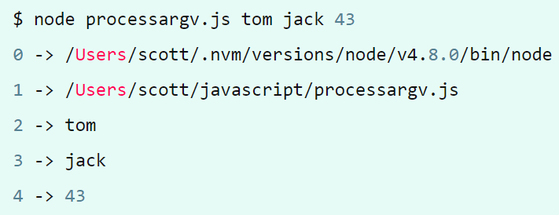
Usando process.argv
Para ejecutar el script, en la terminal nos posicionamos sobre el directorio de ese archivo y ejecutamos el comando:
Acá estamos pasando tres argumentos al programa “processargv.js”. El argumento “tom” se almacenará en el segundo índice, mientras que “jack” y “43” se almacenarán en el tercer y cuarto índice, respectivamente. La salida será:
El primer índice contiene la ruta a nuestro node ejecutable y el segundo índice contiene la ruta al archivo de script.

Slide 14
MINIMIST

Slide 15


Usando minimist
Otra forma de recuperar argumentos de línea de comando en una aplicación Node es usando el módulo minimist.
Este analizará los argumentos del process.argv array y lo transformará en un array asociativo más fácil de usar. El array asociativo puede acceder a los elementos mediante nombres de índice además de los números de índice.
Lo instalamos como:
Lo podemos requerir en nuestros archivos como:

Slide 16
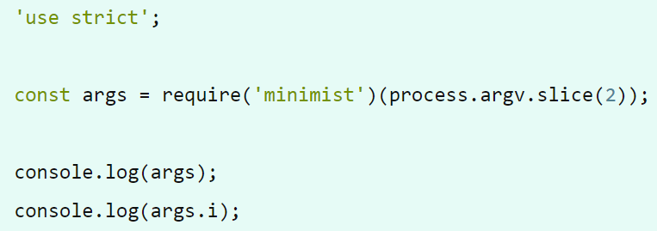
Usando minimist
Creamos un archivo llamado minimist.js con el código que vemos a continuación.
Usamos el método slice del objeto global process.argv. En este caso, el método elimina todos los elementos del array anteriores a partir del índice que se le pasa como parámetro. Aquí sabemos que los argumentos que pasamos manualmente se almacenan a partir del segundo índice, pasamos 2 a la función slice.
Luego imprimimos el objeto args. También imprimimos un solo elemento del array usando el índice nombrado, es decir, “i”, en lugar del número de índice.

Slide 17

Usando minimist
Ahora, cuando pasamos un argumento a este programa, también podemos especificar el carácter por el cual queremos acceder al elemento.
Dado que en el script usamos el nombre del índice “i” para acceder al elemento, tenemos que especificar el elemento almacenado en este índice.
Para ejecutar el código anterior podemos usar el comando:
Especificamos “i” como el nombre del segundo índice, cuyo valor almacenado es “jacob”. El tercer índice se denomina “j” y el valor en este índice es 45. La salida será:

Slide 18
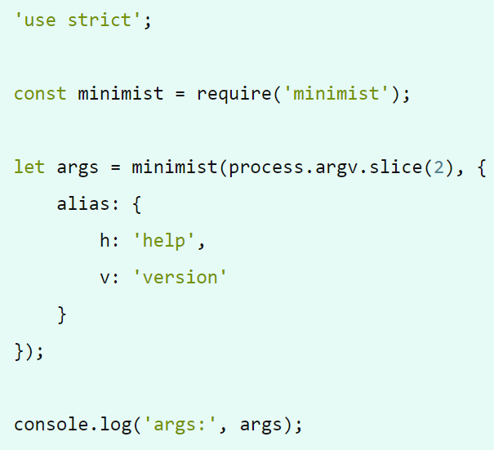

Usando minimist
Si bien no es tan rico en funciones como algunos de los otros módulos de análisis de argumentos, minimist tiene algunas características útiles como aliasing y valores predeterminados.
Podemos establecer la opción de alias si deseamos tener una notación abreviada para nuestras. opciones.
Usamos el siguiente comando y obtenemos esta salida:

Slide 19
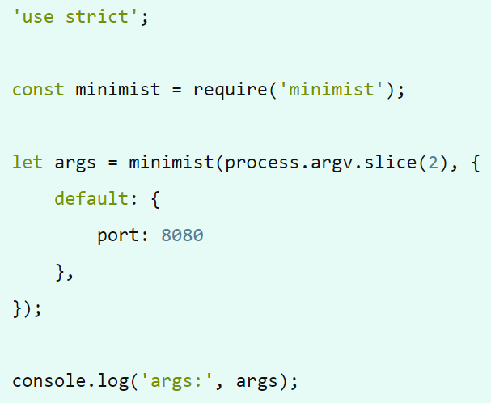

Usando minimist
En cuanto a la función de default (valores predeterminados) de minimist, si no se pasa ningún valor para una opción, el valor predeterminado que establezcamos en nuestro programa se utilizará automáticamente.
Si en el comando no especificamos el puerto, nos va a dar el 8080 por default:

Slide 20


ARGUMENTOS POR LÍNEA DE COMANDOS
Tiempo: 5 minutos

Slide 21
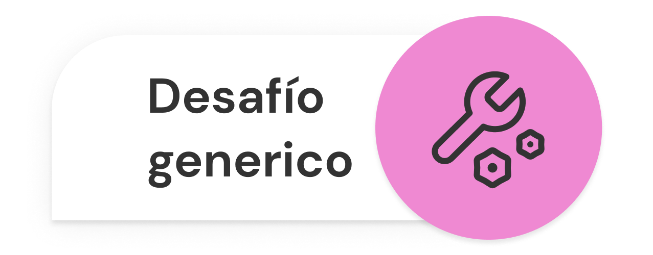
ARGUMENTOS POR LÍNEA DE COMANDOS
Tiempo: 5 minutos
Realizar una aplicación en Javascript ejecutada a través de Node.JS que reciba por línea de comandos la operación a realizar entre dos números (+ - * /) que se pasarán a continuación. Ej: node operacion.js + 5 6
Mostrar el resultado por consola.
Comprobar que sucederá si cambiamos el orden de los parámetros, dejando el código sin modificar. Ej: node operacion.js 5 6 +.
Incorporar la utilización de la dependencia minimist para realizar la misma operación anterior. Un ejemplo de llamada podría ser: node operacion.js --op + --n1 5 --n2 6
Verificar que en este caso el cambio del orden de los parámetros en la línea de comandos no arroja errores.

Slide 22
YARGS

Slide 23



Usando yargs
Otro módulo que nos ayudará a analizar los argumentos de la línea de comandos pasados ​​a los programas de Node es el módulo yargs. Con este módulo, podemos pasar argumentos en forma de pares clave-valor y luego acceder a los valores de los argumentos en nuestro programa usando las claves correspondientes.
Lo instalamos con el comando:
Lo podemos requerir en los archivos en que lo vamos a usar con el comando:

Slide 24
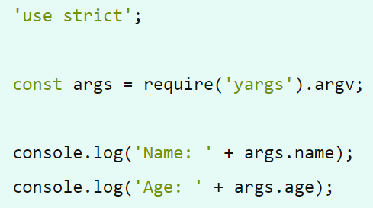
Usando yargs
Creamos un archivo llamado yargs.js con el código que vemos a continuación.
En el script mostramos los valores proporcionados para los argumentos ‘nombre’ y ‘edad’, que se pasaron a través de la línea de comando.

Slide 25

Usando yargs
Cuando ejecutamos el programa, debemos pasar valores para los argumentos ‘nombre’ y ‘edad’, de lo contrario se proporcionará undefined para los argumentos de forma predeterminada y veremos undefined escrito en la consola.
Lo ejecutamos con el comando:
Obtenemos en la salida:

Slide 26
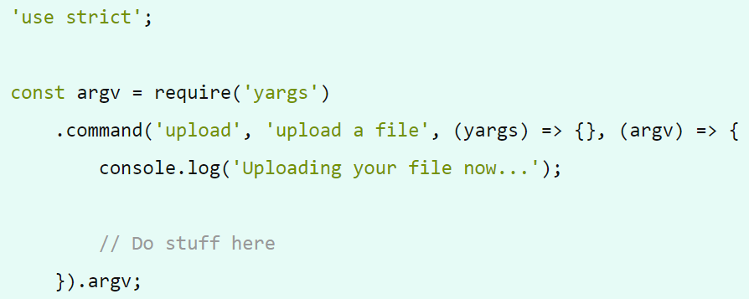
Usando yargs
El módulo yargs es muy poderoso, no sólo proporciona las características estándar de análisis de argumentos, sino también muchas características avanzadas.
Una de las formas más poderosas de usar yargs es el .command(), que nos ayuda a crear, exponer y llamar funciones de Node a través de la línea de comando.

Slide 27

Usando yargs
Llamar a este programa con el comando “upload”, invocará la función que le pasamos, que en este caso solo se imprime en la línea de comando. Sin embargo, podemos pasar una función mucho más capaz que utiliza el objeto argv analizado para determinar qué archivo enviar dónde.
Por ejemplo, este comando podría llamarse así (asumiendo que el código anterior está almacenado en un archivo llamado “s3-tool.js”):

Slide 28
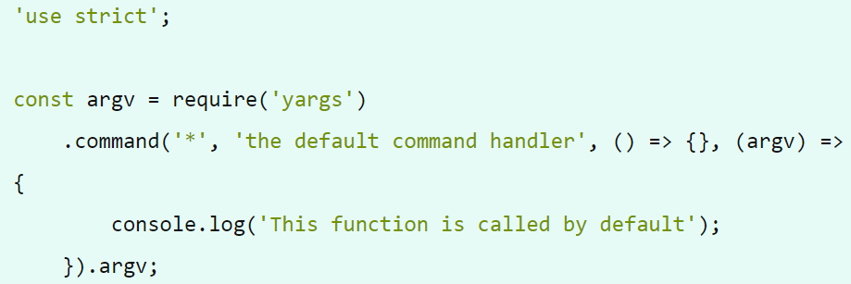
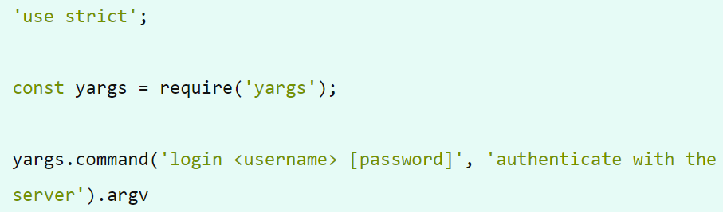
Usando yargs
También podemos crear un comando predeterminado con un código como este:
La función command() es incluso lo suficientemente potente como para inferir los parámetros obligatorios y opcionales de una cadena:

Slide 29
USANDO YARGS
Tiempo: 5 minutos

Slide 30
USANDO YARGS
Tiempo: 5 minutos
Realizar la operación del desafío anterior, esta vez usando la dependencia YARGS en lugar de minimist.
Verificar que al alterar el orden de los parámetros en línea de comandos lo operación siga siendo válida.

Slide 31

☕
BREAK
¡5/10 MINUTOS Y VOLVEMOS!

Slide 32
VARIABLES DE ENTORNO

Slide 33

¿De qué se trata?
Las variables de entorno son variables externas a nuestra aplicación que residen en el sistema operativo o en el contenedor de la aplicación que se está ejecutando. Una variable de entorno es simplemente un nombre asignado a un valor.
Nos permiten administrar la configuración de nuestras aplicaciones por separado de nuestro código base.
Las configuraciones separadas facilitan la implementación de nuestra aplicación en diferentes entornos (desarrollo, test, producción, etc).
Por convención, el nombre se escribe con mayúscula y los valores son cadenas de texto, por ejemplo: PORT=8080.

Slide 34
¿De qué se trata?
Normalmente, nuestras aplicaciones requieren que se establezcan muchas variables de entorno para que funcionen. Al confiar en configuraciones externas, nuestra aplicación se puede implementar fácilmente en diferentes entornos. Estos cambios son independientes de los cambios en el código, por lo que no requieren que nuestra aplicación sea reconstruida.
Los datos que cambian según el entorno en el que se ejecuta su aplicación deben configurarse como variables de entorno. Algunos ejemplos comunes son:
Dirección y Puerto HTTP.
Credenciales de Base de Datos.
Ubicación de archivos y carpetas estáticos.
Credenciales de API's externas.

Slide 35
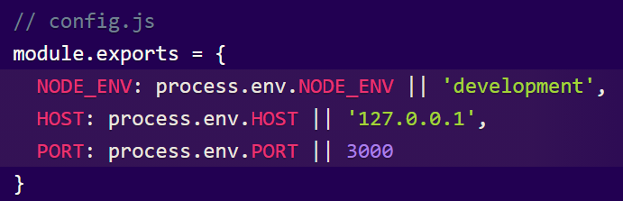
Usando variables de entorno
En primer lugar, en nuestro proyecto, creamos un archivo llamado config.js que centralizará nuestras variables de entorno.

Slide 36
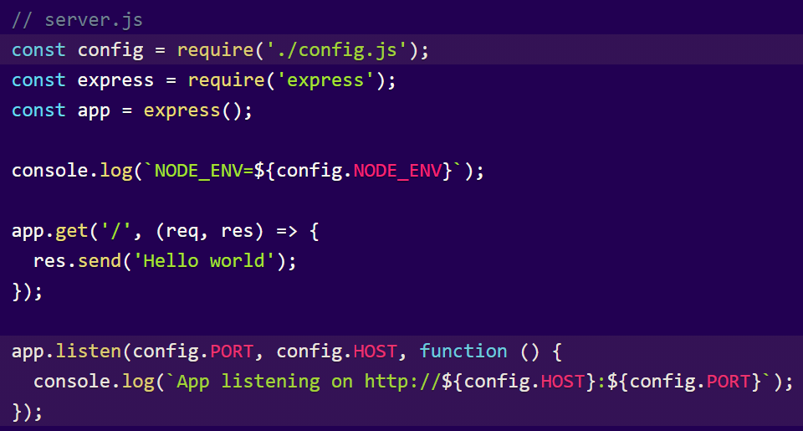
Usando variables de entorno
Luego, en el archivo server.js requerimos el archivo de config.
Creamos un servidor con Express usando las variable de entorno definidas.

Slide 37
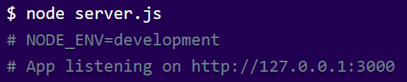
Usando variables de entorno
Ejecutamos como:
En este ejemplo, llamamos a una operación GET que enviará el mensaje “Hello world” en nuestro navegador. Las variables HOST y PORT están definidas en nuestro código. Además ejecutará la aplicación en la dirección 127.0.0.1:3000

Slide 38
Usando variables de entorno
El acceso a las variables de entorno en Node es compatible desde que inicia nuestra aplicación.
Cuando el proceso Node se inicia, proporciona automáticamente el acceso a todas las variables de entorno existentes mediante el objeto process.env. En el archivo config.js, la variable HOST estará definida por la variable process.env.HOST, si no se encuentra definida esta variable, será reemplazada por el valor 127.0.0.1. (puesto por default).
Hasta este punto nuestra aplicación se inicializará en función de las variables de entorno que se definan.

Slide 39
AGREGANDO VARIABLES DE ENTORNO
Tiempo: 5 minutos

Slide 40
AGREGANDO VARIABLES DE ENTORNO
Tiempo: 5 minutos
Realizar el programa del desafío anterior, pero esta vez usando las variables de entorno para pasar el tipo de operación y los dos números.

Slide 41
DOTENV

Slide 42

¿De qué se trata?
Dotenv es un módulo de Node que carga variables de entorno desde un archivo .env a process.env.
El desarrollo con múltiples variables de entorno se vuelve rápidamente difícil de mantener. Entonces, utilizamos dotenv para que las variables de entorno queden almacenadas todas juntas en el archivo .env.

Slide 43

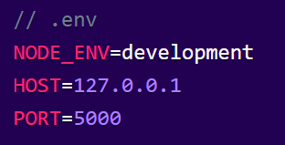
Usando dotenv
En primer lugar, instalamos el módulo con el comando:
Luego, creamos el archivo .env, con las variables de entorno que queremos definir:

Slide 44
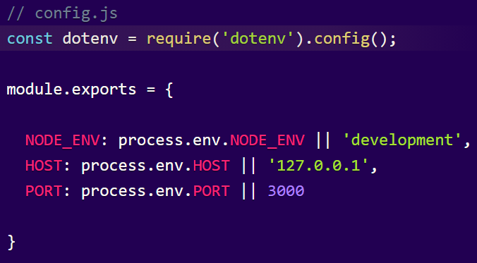
Usando dotenv
Ahora, creamos el archivo config.js, similar al del ejemplo anterior, con el siguiente código:

Slide 45
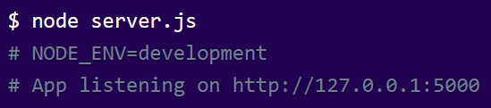
Usando dotenv
Ahora, creamos el archivo config.js, similar al del ejemplo anterior, con el siguiente código:
Finalmente, lo ejecutamos como:

Slide 46
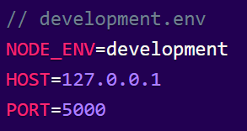
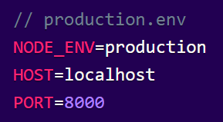
Múltiples entornos con dotenv
Si deseamos configurar nuestra aplicación en diferentes entornos, dotenv nos permite definir tantos entornos como necesitemos.
Supongamos que necesitamos configurar 2 entornos básicos: development y production. Entonces crearemos 2 archivos nuevos development.env y production.env, uno para cada entorno, los cuales contendrán la siguiente configuración:

Slide 47
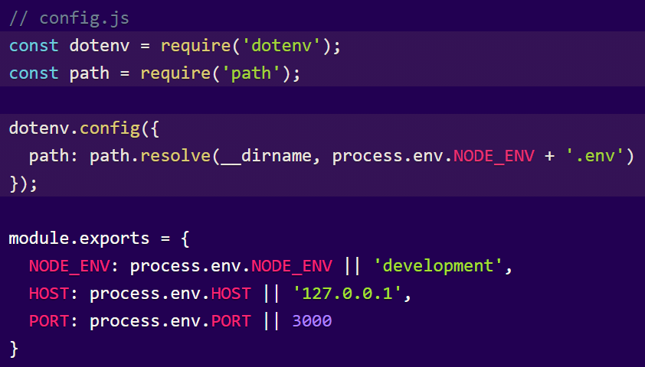
Múltiples entornos con dotenv
El archivo config.js queda como:
Dotenv nos permite cargar a traves del método config() y el objeto path, el archivo .env que necesitemos de acuerdo al entorno deseado.

Slide 48
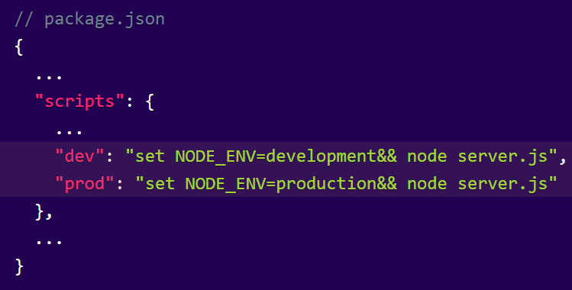
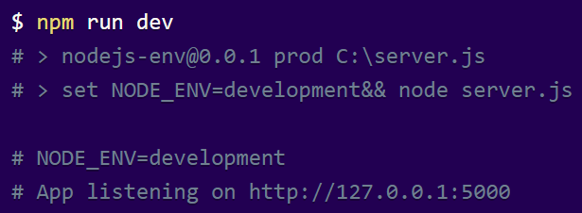
Múltiples entornos con dotenv
Agregamos 2 nuevas tareas en nuestro archivo package.json, una para cada entorno, de la siguiente manera:
Finalmente, ejecutamos por entorno. Por ejemplo, para el entorno de desarrollo usamos el comando:

Slide 49
USANDO VARIABLES DE ENTORNO
Tiempo: 5 minutos

Slide 50
USANDO VARIABLES DE ENTORNO
Tiempo: 5 minutos
Crear un servidor basado en express que reciba respectivamente mediante las variables de entorno HOST, PORT y NODE_ENV el host, puerto de escucha y el modo de operación: development y production.
Para el caso de no recibir todas o alguna de las variables de entorno, los valores por default serán:
port: 8080
host:127.0.0.1
modo: development

Slide 51
CAMBIANDO POR DOTENV
Tiempo: 5 minutos

Slide 52
CAMBIANDO POR DOTENV
Tiempo: 5 minutos
Crear un servidor basado en express que mediante la dependencia dotenv permita leer un archivo de configuración .env creado en la carpeta del servidor.
Dicho archivo contendrá el valor de las variables de entorno HOST, PORT y NODE_ENV que se utilizarán para setear el host, el puerto de escucha y el modo de operación (development o production) del servidor.
Para el caso de no recibir todas o alguna de las configuraciones, los valores de entorno por default serán:
port: 8080
Host:127.0.0.1
modo: development

Slide 53

33
AGREGAR DOTENV
Incluyamos a nuestro proyecto lo necesario para poder trabajar con un esquema de múltiples entornos.

Slide 54

AGREGAR DOTENV
Formato: link a un repositorio en Github con el proyecto cargado. Sugerencia: no incluir los node_modules
>> Consigna: Sobre el proyecto del último desafío entregable, utilizar dotenv pasando todas las configuraciones realizadas por línea de comandos a dos archivos: development.env y production.env. Trabajar con un esquema de múltiples entornos. Las configuraciones realizadas podrían ser: tipo de persistencia, credenciales para login con redes sociales, habilitación de modo cluster entre otras presentes en los proyectos de cada uno. En modo desarrollo, elegir el tipo de persistencia Memory ó File system. En modo producción, elegir el tipo de persistencia MongoDB ó MySQL/SQLite3. La única configuración que no va a ser manejada con dotenv va a ser el puerto de escucha del servidor. Utilizar minimist o yargs para realizar esta configuración. En el caso de no pasar este parámetro por línea de comandos, tomar como default el puerto 8080.

Slide 55

¿PREGUNTAS?

Slide 56
¡MUCHAS GRACIAS!
Resumen de lo visto en clase hoy:
Argumentos en la línea de comandos de Node
Process.argv
Minimist y Yargs
Variables de entorno y Dotenv

Slide 57

OPINA Y VALORA ESTA CLASE

Slide 58
#DEMOCRATIZANDOLAEDUCACIÓN

